Slide 1


第5課
緊急事態

Slide 2
SLOT 56
I
1
やってみよう(71)
2
書き練習
3
4
5

Slide 3
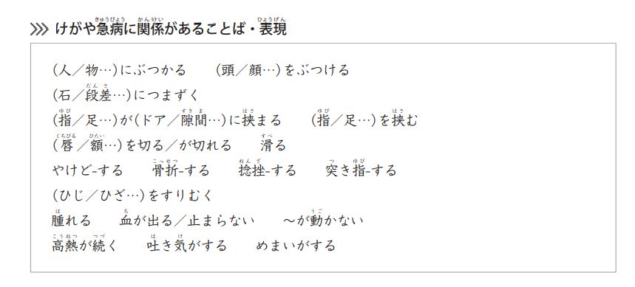
Notes:
１

Slide 4
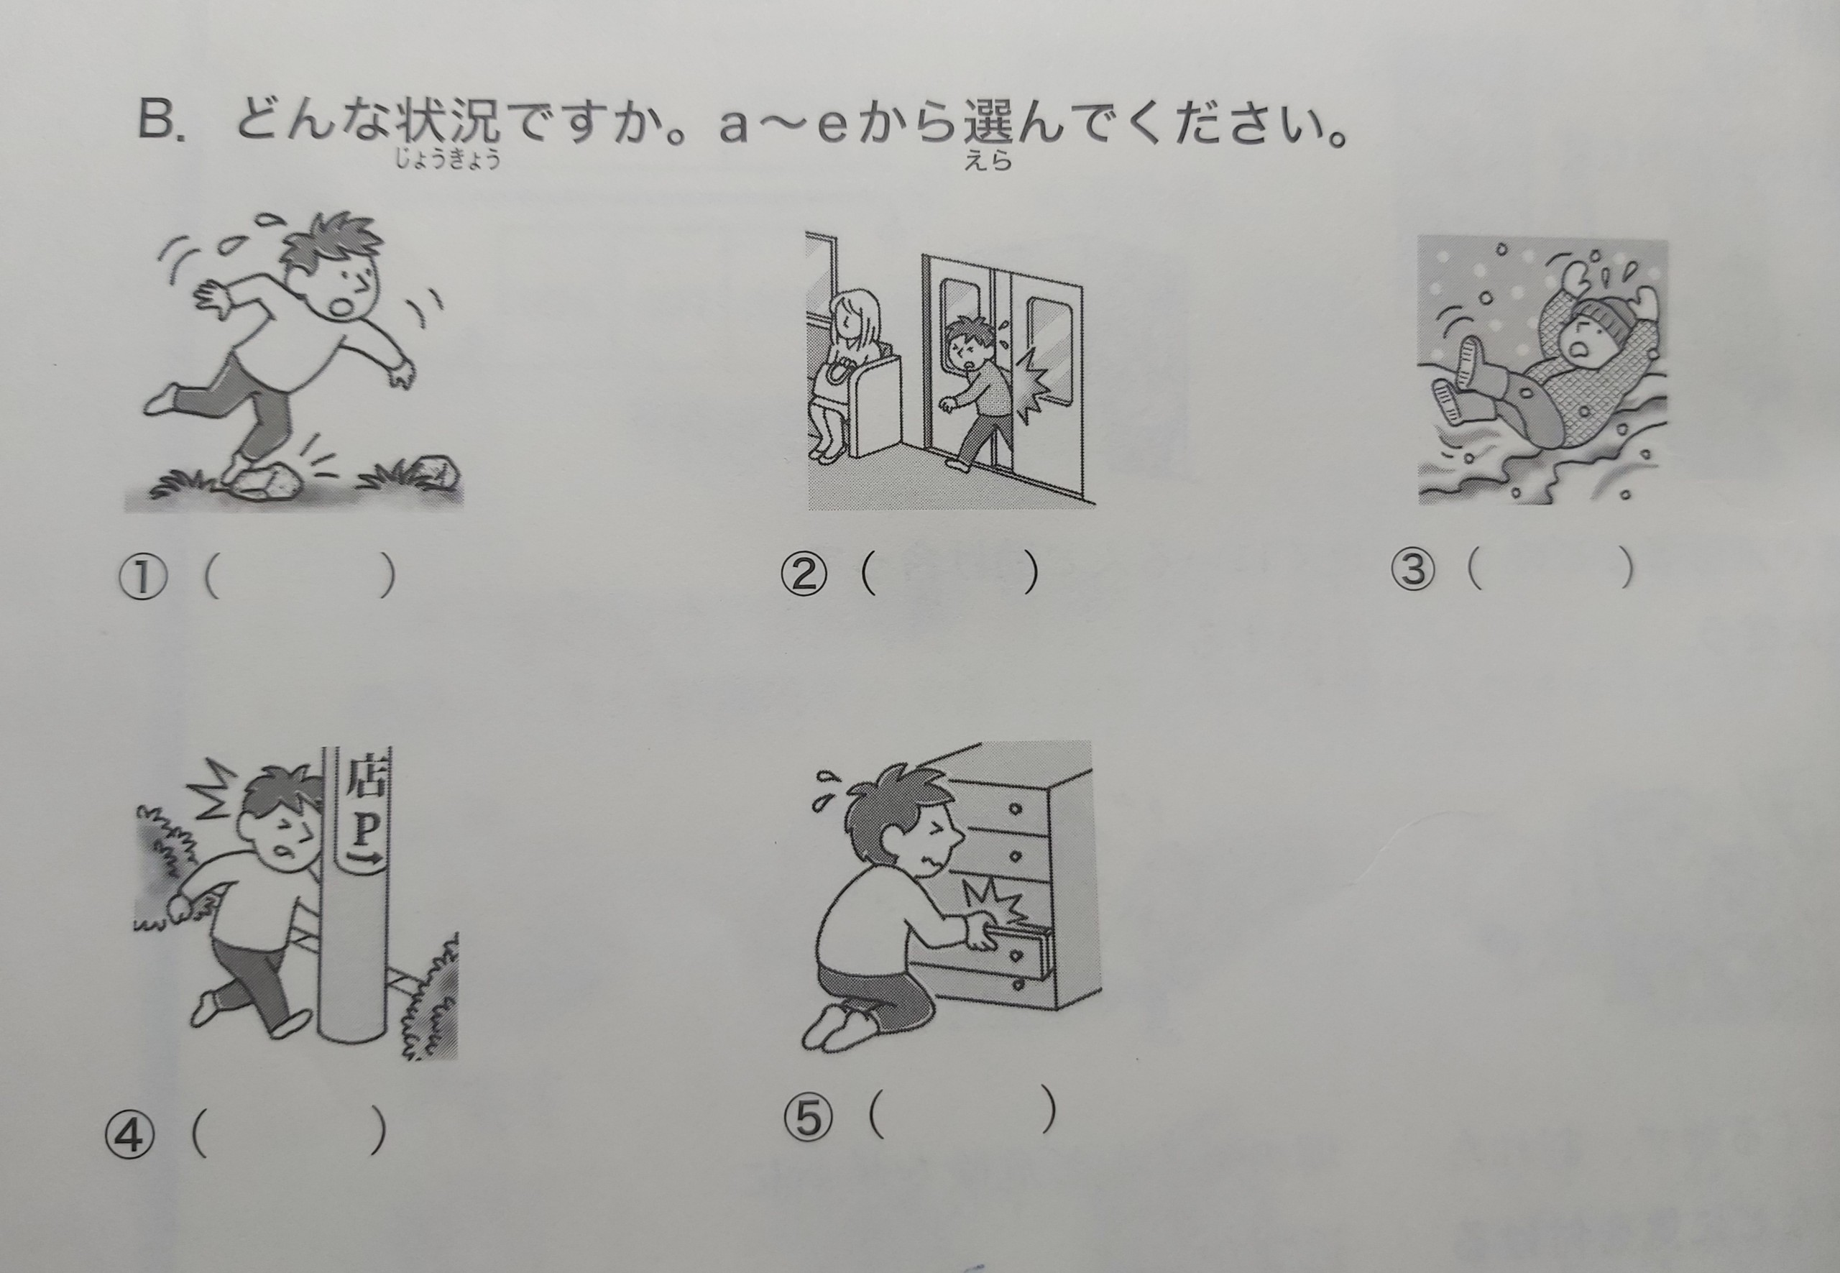
Notes:
１

Slide 5
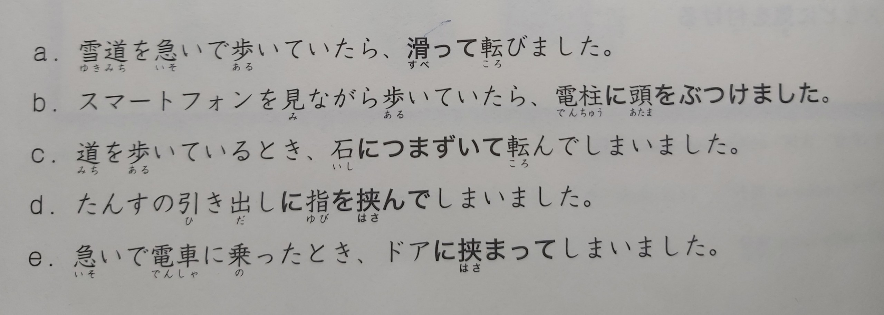
Notes:
１

Slide 6
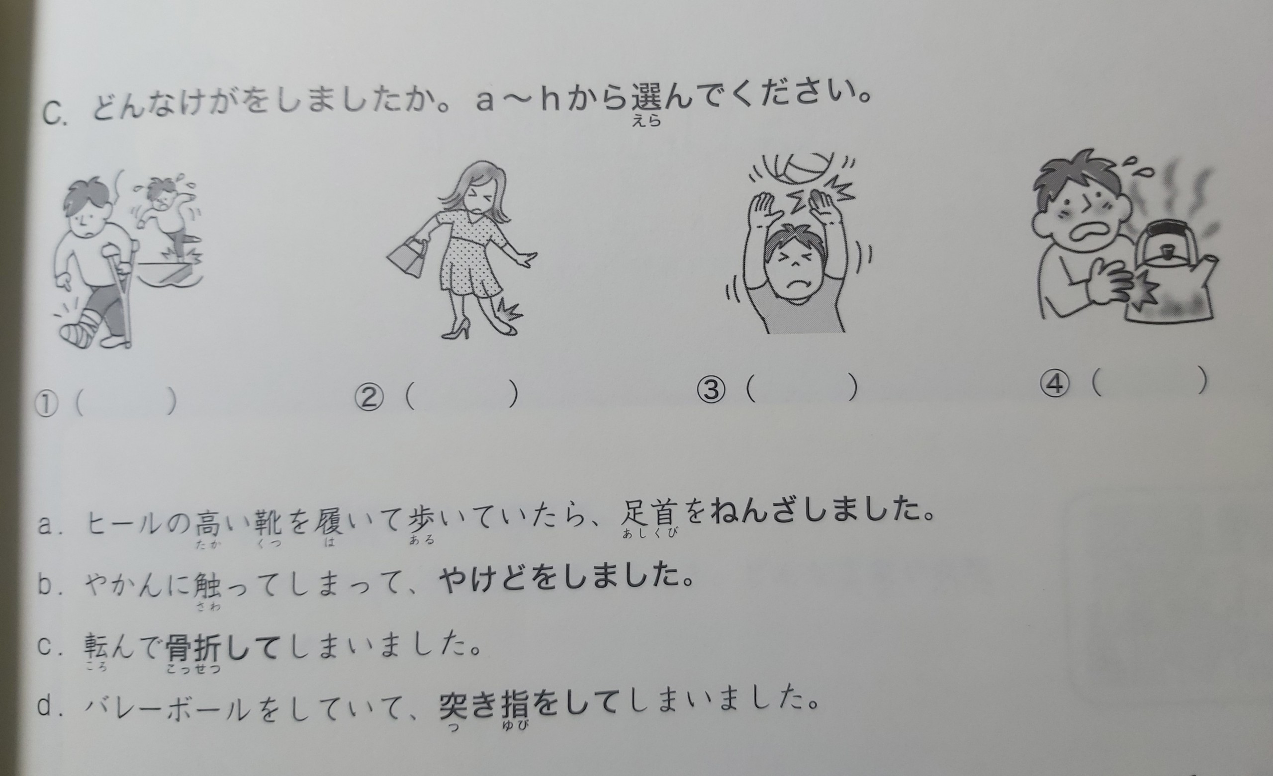
Notes:
１

Slide 7
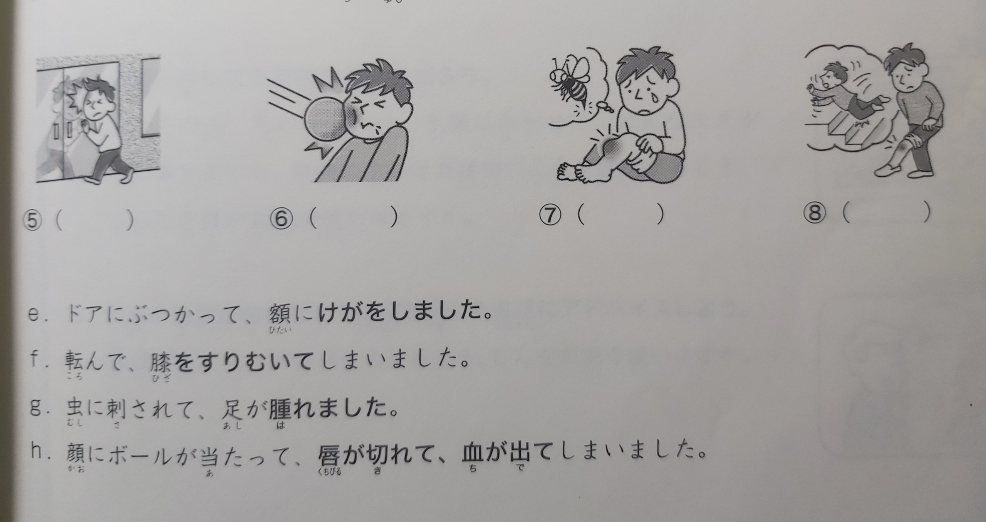
Notes:
１

Slide 8
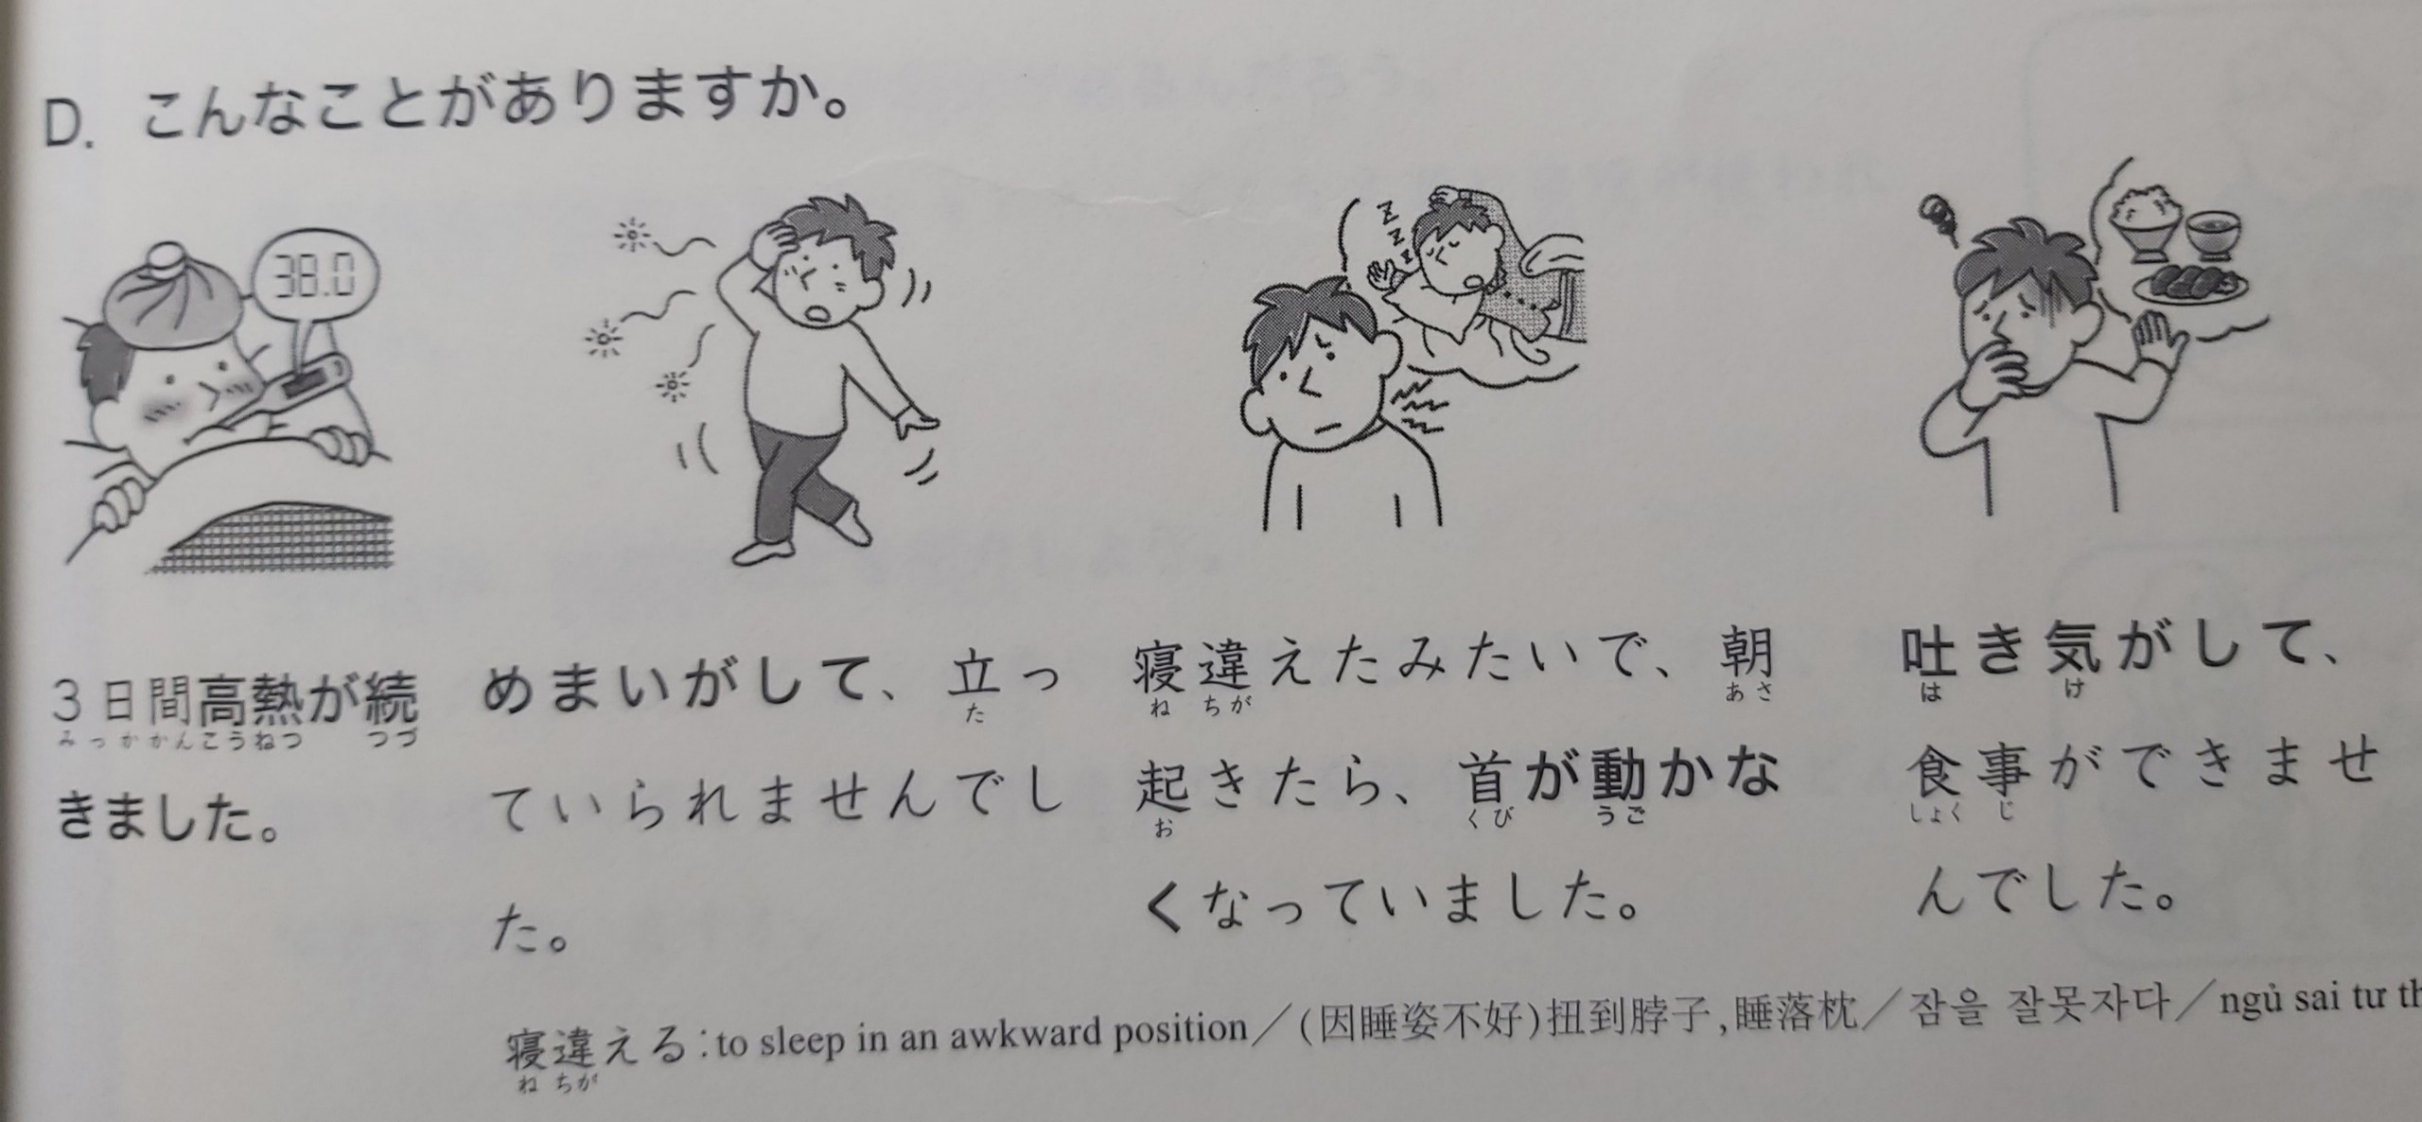
Notes:
１

Slide 9
交通機関がとまっている状況を説明するときの表現 （ワークブック―36 & 37ページ）
Notes:
１

Slide 10
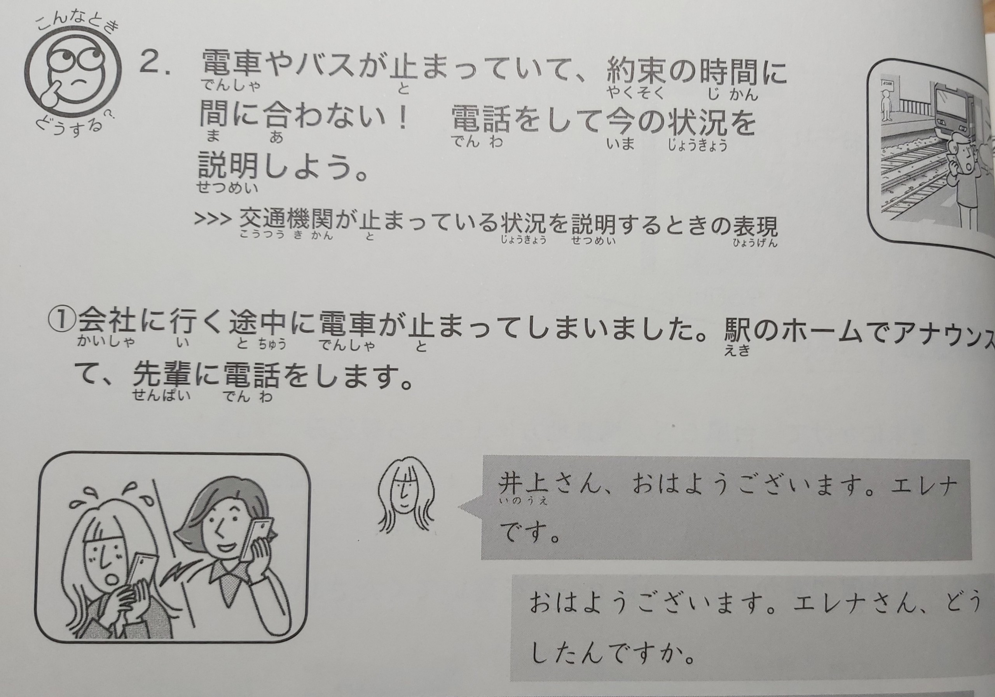
Notes:
１

Slide 11
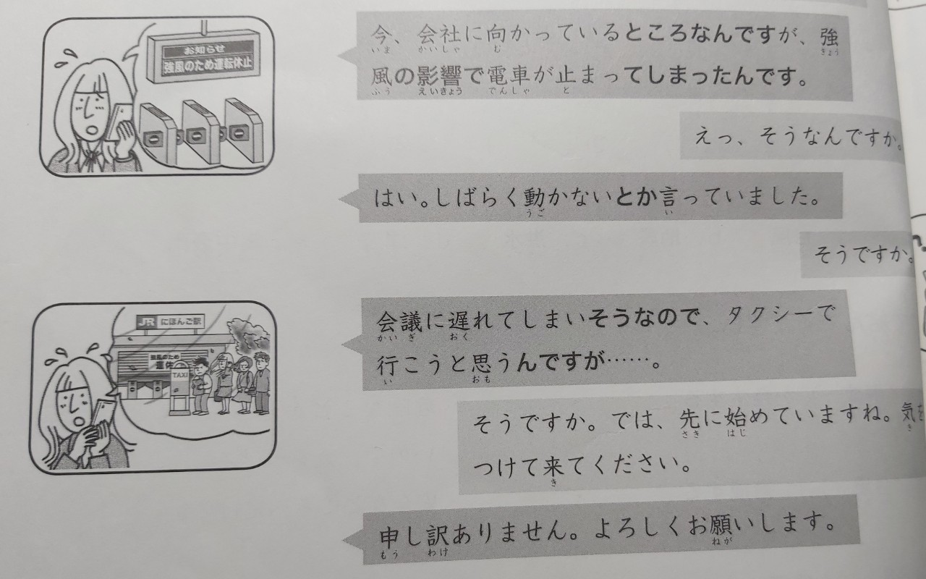
Notes:
１

Slide 12
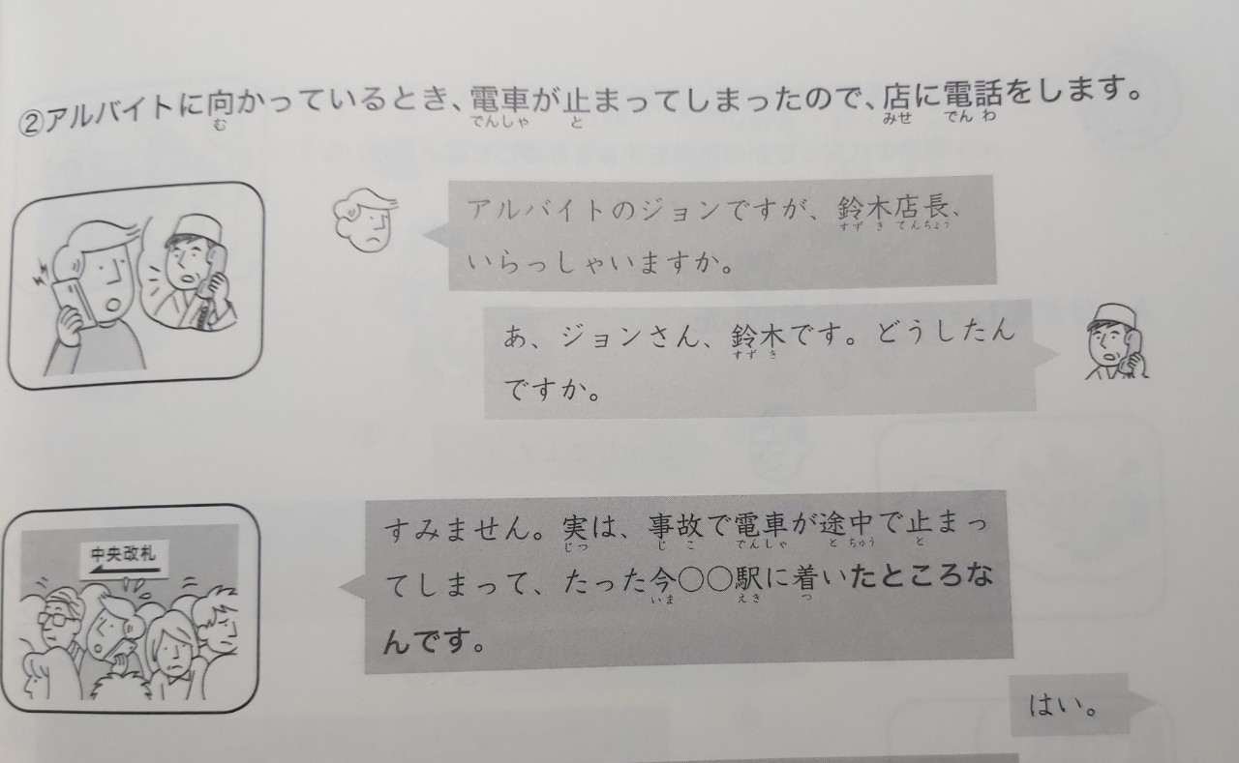
Notes:
１

Slide 13
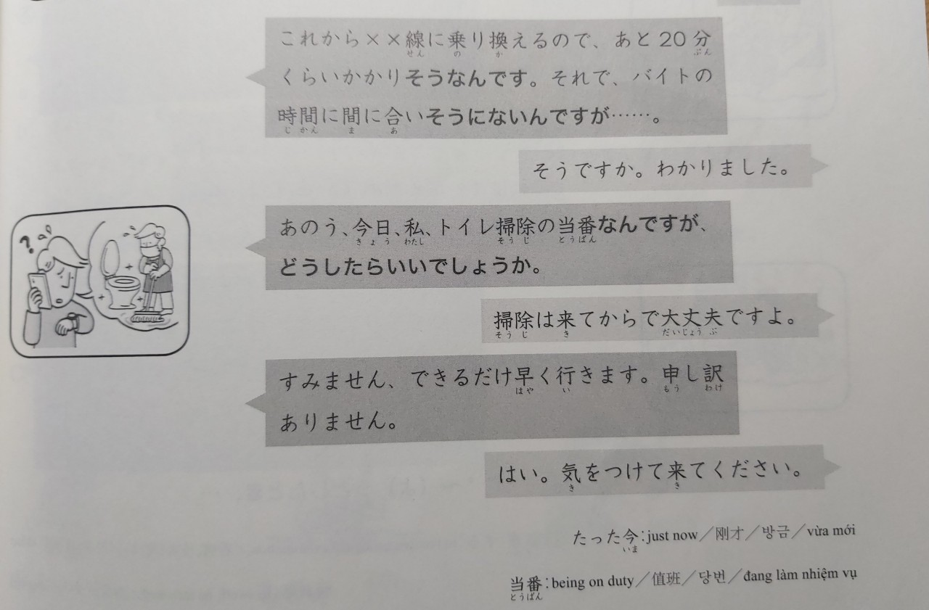
Notes:
１

Slide 14
やってみよう(71) 周 りの人と経 験を共 有 しましょう。
Notes:
Cho SV viết về một trải nghiệm về tai nạn hoặc sự cố và phát biểu tại lớp.

Slide 15
書き練習
Notes:
Phần này GV tự chuẩn bị

